Slide 1
Introduction Python

Slide 2
Python: Un langage semi-interprété
Python est un langage de programmation puissant et facile à apprendre.
Il dispose de structures de données de haut niveau et d’une approche de la programmation orientée objet simple mais efficace.
Python est un langage interprété avec typage dynamique
Un langage de programmation est dit compilé, si le code source n’est pas directement lisible par la machine : il est nécessaire de le compiler pour le transformer en langage machine. On obtient alors un exécutable qui constitue le programme.
Un langage de programmation est dit interprété, si le code source est transformé directement par un interpréteur en langage machine, en temps réel, lors de l’exécution.
Python est un langage idéal pour l’écriture de scripts et le développement rapide d’applications dans de nombreux domaines et sur de nombreuses plateformes.

Slide 3
Python: Un langage polyvalent
Python est un langage qui peut être utilisé dans divers domaines. Voici une liste non exhaustive de ce que l’on peut faire en python :
Scripting : python est disponible par défaut dans la plupart des distributions linux et est pratique pour écrire de petits scripts afin d’exécuter des opérations d'automatisation, de traitement de fichiers, de gestion de processus, etc.
Développement web : différents frameworks web existent en python (comme flask et django)
Science des données : Plusieurs packages et frameworks ont été développés en python pour faire de la "Data Science" (comme numpy: qui permet de faire du calcul numérique, pandas: qui permet de manipuler efficacement des tableaux de données).
Développement logiciel : Avec de solides paradigmes pour la programmation orientée objet, python est très adapté au développement de logiciels complexes et modulaires. Python propose, en plus des concepts usuels comme l'héritage, d'autres éléments facilitant l’abstraction, tels que les décorateurs qui sont des fonctions de Python dont le rôle est de modifier le comportement par défaut d'autres fonctions ou classes ou les métaclasses.
Etc.

Slide 4
Python: Différentes caractéristiques
Python est portable, non seulement sur les différentes variantes d’Unix, mais aussi sur les OS propriétaires : Mac OS, BeOS, NeXTStep, MS-DOS et les différentes variantes de Windows. Un nouveau compilateur, baptisé JPython, est écrit en Java et génère du bytecode Java.
Python est gratuit et on peut l’utiliser sans restriction dans des projets commerciaux.
Python convient aussi bien à des scripts d’une dizaine de lignes qu’à des projets complexes de plusieurs dizaines de milliers de lignes.
La syntaxe de Python est très simple et, combinée à des types de données évolués (listes, dictionnaires...), conduit à des programmes à la fois très compacts et très lisibles.
Python gère ses ressources (mémoire, descripteurs de fichiers...) sans intervention du pro-grammeur, par un mécanisme de comptage de références (proche, mais différent, d’un garbage collector).
Python est un langage qui continue à évoluer, soutenu par une communauté d’utilisateurs enthousiastes et responsables, dont la plupart sont des supporters du logiciel libre.
Python convient aux débutants en programmation. C’est un langage de script ayant une forte demande d'utilisation dans différents domaines générant de grandes quantités de données à traiter comme la physique, la bio-informatique, la chimie, les statistiques...

Slide 5
Environnement de développement : PyCharm
PyCharm est un environnement de développement intégré utilisé pour programmer en Python.
Ce logiciel existe sous deux formes, la version professionnelle et la version communautaire. C’est cette dernière que nous utilisons (en tant qu’étudiant, vous pouvez utiliser la version professionnelle gratuitement mas elle n’est vraiment utile que si vous faites du développement poussé en python ou que vous faites du développement web en python).
Vous pouvez télécharger la version communautaire de Python sur le lien :
https://www.jetbrains.com/fr-fr/pycharm/download/#section=windows

Slide 6
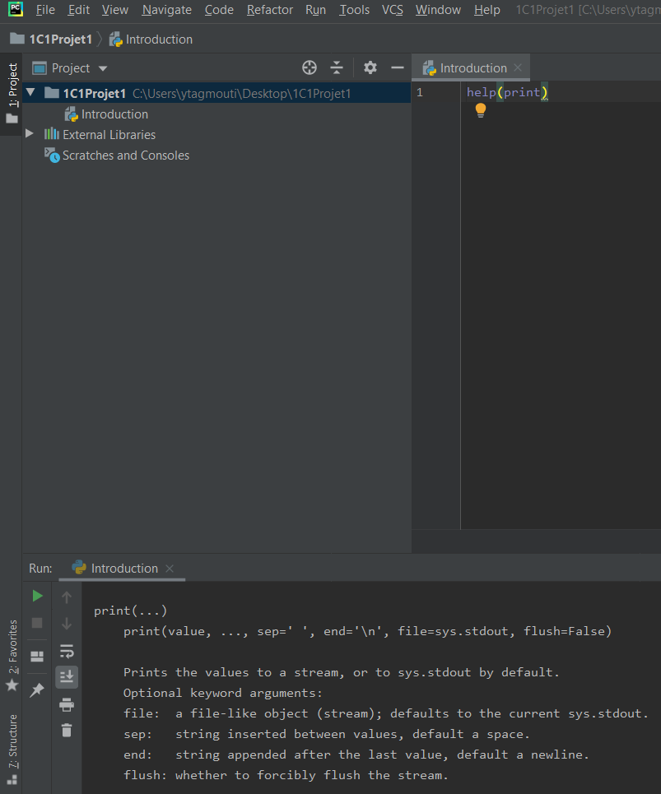
Utilisation PyCharm
Première commande
Cliquer sur File → New Project et choisir le chemin d’enregistrement de votre projet
Cliquer sur New → File et choisir le type de fichier Python
Écrire la commande print("hello World") qui permet d’afficher le message "hello World“ sur la sortie standard
Cliquer sur Run → Run avec le nom de votre fichier afin de visualiser le résultat de votre programme
Aide
Pour avoir de l'aide sur une commande donnée, il suffit de taper en mode intéractif, la commande help (ex. : help (print))

Slide 7
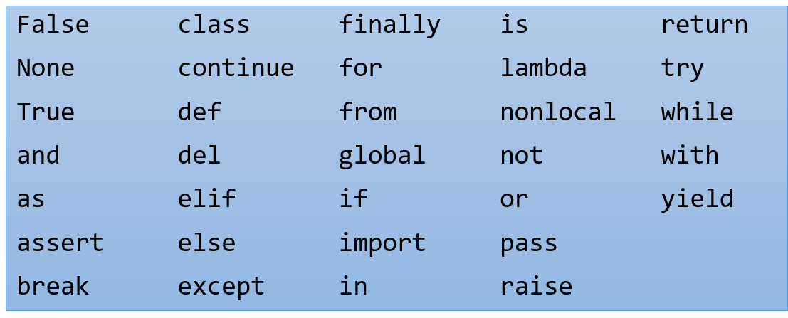
Variables et les types de données
Une variable apparaît dans un langage de programmation sous un nom de variable, mais pour l’ordinateur il s’agit d’une référence désignant une adresse mémoire
Sous Python, les noms de variables doivent en outre obéir à quelques règles simples :
Un nom de variable est une séquence de lettres (a → z, A → Z) et de chiffres (0 → 9), qui doit toujours commencer par une lettre.
Seules les lettres ordinaires sont autorisées. Les cédilles, les espaces, les caractères spéciaux tels que $, #, @, etc. sont interdits, à l’exception du caractère _ (souligné).
On évitera les lettres accentuées.
La casse est significative (les caractères majuscules et minuscules sont distingués).
Noms de classes commencent par une lettre majuscule alors que les autres identificateurs commencent par une lettre minuscule
En commençant par un caractère _ signifie que l'attribut est privé
En plus de ces règles, il faut encore ajouter que vous ne pouvez pas utiliser comme nom de variables les 33 « mots réservés » ci-dessous :

Slide 8
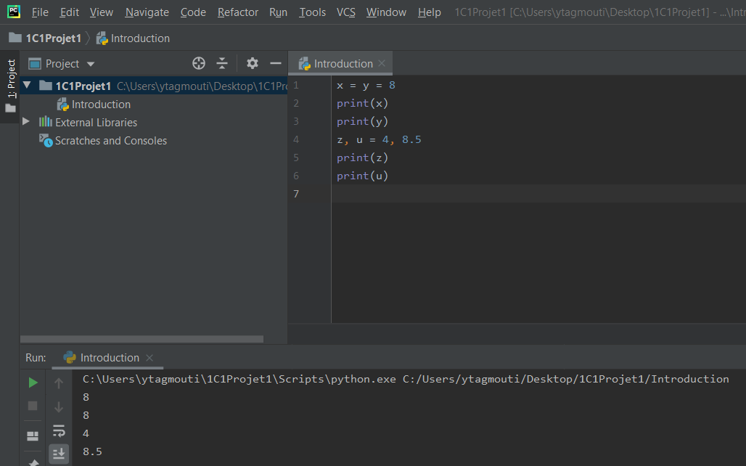
Variables et les types de données
En Python comme dans de nombreux autres langages, l'opération d'affectation est représentée par le signe =
Sous Python, on peut assigner une valeur à plusieurs variables simultanément.
Exemple :
x = y = 8 print(x) print(y)
On peut également effectuer des affectations parallèles à l’aide d’un seul opérateur
Exemple :
z,u=4, 8.5
print(z)
print(u)

Slide 9
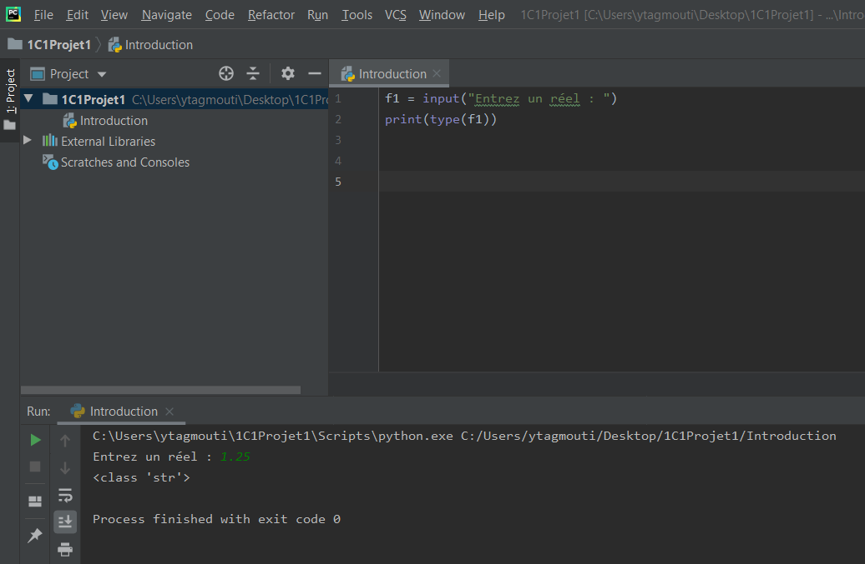
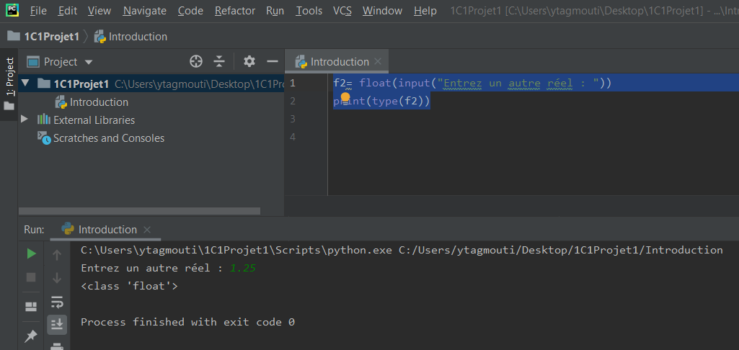
Entrées/sorties
2. La fonction input() permet à l’utilisateur d'entrer une donnée. La fonction standard input() effectue toujours une saisie en chaine, on peut néanmoins convertir la valeur retrournée par une conversion explicite.
Exemple :
f1 = input("Entrez un réel : ") print(type(f1))
1. Pour afficher le contenu d’une variable, il faut utiliser la fonction print(),
Exemple :
x = 8 print(x)
3. Pour régler le problème il faut faire une conversion explicite
Exemple :
f2= float(input("Entrez un autre réel : ")) print(type(f2))

Slide 10
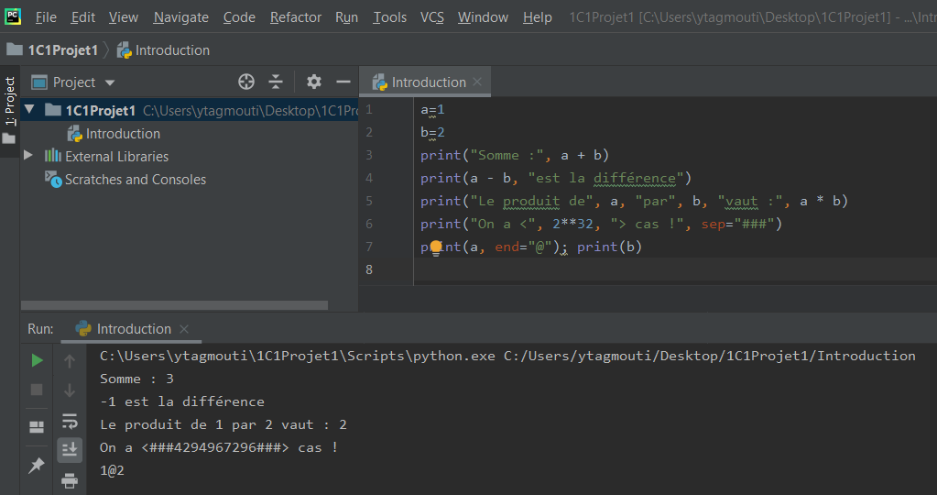
Entrées/sorties
Nous pouvons également faire un affichage d’expression avec la méthode print()
Exemple :
a=1 b=2 print("Somme :", a + b) print(a - b, "est la différence") print("Le produit de", a, "par", b, "vaut :", a * b) print("On a <", 2**32, "> cas !", sep="###") print(a, end="@"); print(b)

Slide 11
Typage Dynamique
Sous Python, il n’est pas nécessaire de définir le type d'une variable avant de l'utiliser. Il suffit d'assigner une valeur à un nom de variable pour que celle-ci soit automatiquement créée avec le type qui correspond au mieux à la valeur fournie.
Python est caractérisé par un typage dynamique (comme Lisp, Scheme) et non un typage statique (C, Java, etc.).
Dans les langages statiques, il faut toujours d’abord déclarer (définir) le nom et le type des variables, et ensuite seulement leur assigner un contenu, lequel doit bien entendu être compatible avec le type déclaré.

Slide 12
Types de base de Python

Slide 13
Le type bool
3. La négation
La négation se fait à l’aide de l’opérateur not.
Exemple :
print((not True) or (not False))
Ce qui affiche :
True
En Python le variable de type booléen peut contenir deux valeurs : True ou False
Exemple :
print(type(True)) print(type(False))
Ce qui affiche :
<class 'bool'>
<class 'bool'>
Opérations sur les booléens
1. La disjonction
La disjonction se fait à l’aide de l’opérateur or.
print(False or True or True)
Ce qui affiche :
True
2. La conjonction
La conjonction se fait à l’aide de l’opérateur and.
Exemple :
print(True and (False or True))
Ce qui affiche :
True

Slide 14
Le type int
En Python, les nombres entiers (positifs et négatifs), ont le type int. Contrairement à beaucoup d’autres langages, les entiers en Python ont une taille infinie, c’est-à-dire qu’en interne, Python choisira la représentation adaptée, permettant à l’utilisateur de lui faire manipuler des entiers quelle que soit leur taille.
Exemple :
print(type(1)) print(type(-6)) print(2 ** 222)
Ce qui affiche :
<class 'int'>
<class 'int'>
6739986666787659948666753771754907668409286105635143120275902562304
Les opérations sur les int
addition | Soustraction | Produit | Division | Division entière | puissance | Reste de la division | Valeur absolue
+ | - | * | / | // | ** | % | abs

Slide 15
Le type int : exemple
Exemple :
print(8/3) print(8//3) print( -5//2) print(abs(-3)) print(abs(3)) print(5%2)
Ce qui affiche :
2.6666666666666665
2
-3
3
3
1

Slide 16
Le type float
En Python, les nombres à virgule flottante ont le type float.
Les opérations sur les float
Exemple :
print(abs(- 3.52)) print(1.5 ** 3.5)
Ce qui affiche :
3.52
4.133513940946613
addition | Soustraction | Produit | Division | Division entière | puissance | Valeur absolue
+ | - | * | / | // | ** | abs

Slide 17
Le type float : autres opérations
Il existe également d'autres fonctions intéressantes à appliquer sur des instances du type float. Nous citons les suivantes:
float.as_integer_ratio()
Renvoie une paire de nombres entiers dont le rapport est exactement égal au nombre d’origine et avec un dénominateur positif.
Exemple :
print((-3.5).as_integer_ratio()) print((2.25).as_integer_ratio())
Ce qui affiche :
(-7, 2)
(9, 4)
float.is_integer()
Retourne vrai si le nombre (instance de float) est une valeur entière, faux sinon.

Slide 18
Conditions IF, ELIF, ELSE
En python, le mot-clé if sert à introduire une condition. Des alternatives peuvent être spécifiées par des blocs optionnels elif et else.
Attention à la syntaxe : les deux points (':') doivent terminer la ligne de la condition, et chaque ligne à l'intérieur d’un bloc doit être indentée avec [TAB]:
Exemples de syntaxes:
if condition :
expression11
expression12
#etc. on change de tabulation (revenir en arrière) quand l'instruction if termine

Slide 19
Conditions IF, ELIF, ELSE
if condition :
expression11
expression12
#etc.
else:
expression21
expression21
# on change de tabulation (revenir en arrière) quand l'instruction if termine.
if condition :
expression11
expression12
#etc.
elif condition :
expression21
expression21
#etc.

Slide 20
Conditions IF, ELIF, ELSE
if condition :
expression11
expression12
#etc.
elif condition :
expression21
expression21
#etc.
#d'autres elif si nécessaire
else:
expression21
expression21
# on change de tabulation (revenir en arrière) quand l'instruction if termine.

Slide 21
Exemples de programmes:
a=int(input("enrez une valeur entière:\n"))
if a > 0 :
print(a, " est plus grand que 0")
a=int(input("enrez une valeur entière:\n"))
if a > 0 :
print(a, " est plus grand que 0")
elif a == 0:
print(a," est égal à 0")
else:
print(a," est plus petit que 0")
a=int(input("enrez une valeur entière:\n"))
if a > 0 :
print(a, " est plus grand que 0")
else:
print(a, "n'est pas plus grand que 0")
a=int(input("enrez une valeur entière:\n"))
if a > 0 :
print(a, " est plus grand que 0")
elif a ==0:
print(a," est égal à 0")
elif a> -10:
print(a," est négatif et supérieur à -10")
else:
print(a," est plus petit que -10")
if a > 0 :
print(a, " est plus grand que 0")
elif a > -10 :
print(a, " est plus grand que -10")
print("bye bye")

